Slide 1
Построение квадратичной функции

Slide 2

Отгадав ребус,
вы узнаете тему
нашего урока.

Slide 3
Заполни пропуски …
1. Функция у = aх² + bx + c, где а, b, c – заданные действительные числа, а ≠ 0, х – действительная переменная, называется … функцией.
квадратичной
2. График функции у = ах² при любом а ≠ 0 называют … .
параболой
3. Функция у = х² является … (возрастающей, убывающей) на промежутке х ≤ 0.
убывающей
4. Значения х, при которых квадратичная функция равна нулю, называют … функции.
нулями функции
5. При а >0 ветви параболы у = ах² направлены … .
вверх
6. Если а< о и х ≠ 0, то функция у = ах² принимает …
(положительные, отрицательные) значения.
отрицательные
Назад

Slide 4
Подумай…
1. Найдите координаты вершины параболы у=х²-4х+4
Ответ: (2;0)
Найдите нули квадратичной функции
у=х²+х-2
Ответ: (-2; 0), (1; 0)
Не производя построение графика, опреде-
лите, наибольшее или наименьшее значение
принимает квадратичная функция
У=2-5х-3х²
Ответ: наибольшее

Slide 5
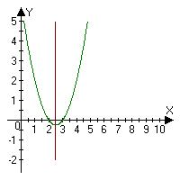
4. По графику найдите значения х, при которых значения функции у=х² - 5х + 6 положительны, отрицательны, равны нулю. Найдите промежутки возрастания и убывания функции.
Ответ: значения функции положительны при x>3 и x<2;
Значения функции отрицательны при 2<x<3;
Значения функции равны нулю при х=2 и х=3;
Функция возрастает при х>2.5 и убывает при х<2,5.
Нaзaд

Slide 6

Алгоритм построения квадратичной функции y=ax²+bx+c
1 Определяем направление ветвей параболы.
Если а>0, то ветви направлены вверх.
Если а<0,то ветви направлены вниз
y
у
а<о
а>о
o
x
х

Slide 7
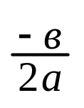
2. Определяем
координаты
вершины
параболы
хо= уо=у(хо)
3. Определяем ось симметрии
прямая х= хо
4. Определяем нули функции
Для этого решаем уравнение ax²+bx+c=0
5. Строим дополнительные точки
Например: (0,С)
Нaзaд

Slide 8
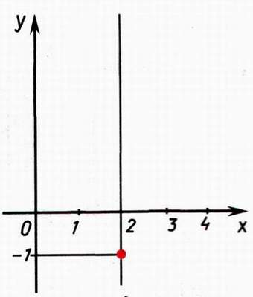
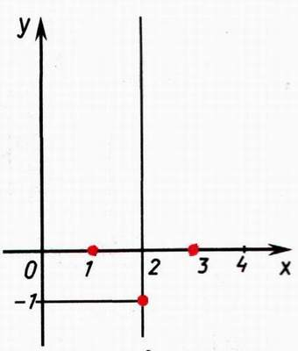
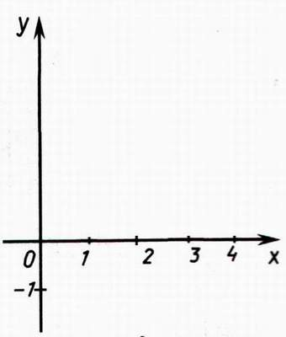
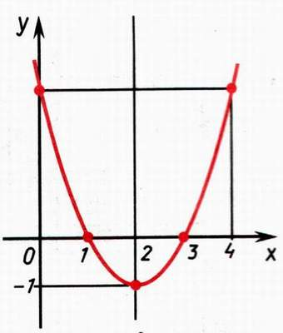
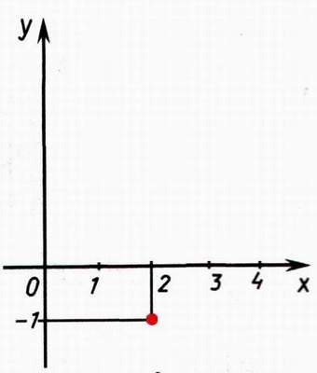
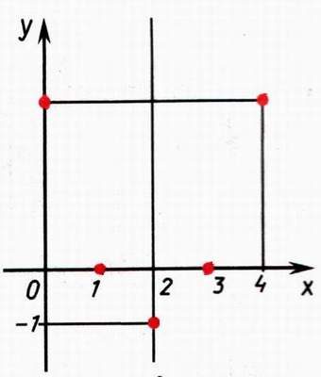
Построение параболы у=x²-4x+3
1. Ветви параболы
направлены вверх
2. Вершина параболы
(2,-1)
3. Ось симметрии –
прямая х=2
4. Нули Функции x=1, x=3
5. Отмечаем дополнительные точки (0,3), (4,3)
6. Соединяем точки непрерывной кривой

Slide 9
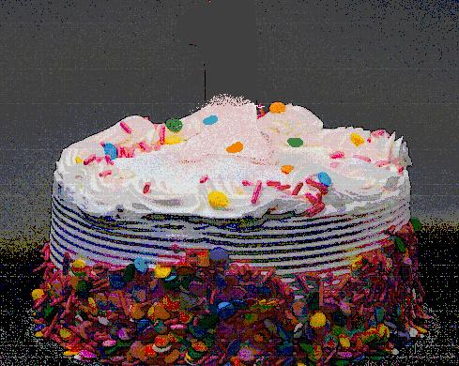

Получай!!!
10

Slide 10
Успехов!!!
До новых встреч!

